Slide 1

Modelo de predicción
de la nota de un cliente
Presentación de la idea | 7/03/2020
Albert Hinajosa y Krishna Morales

Slide 2


EQUIPO
Albert Hinojosa
Krishna Morales

Slide 3
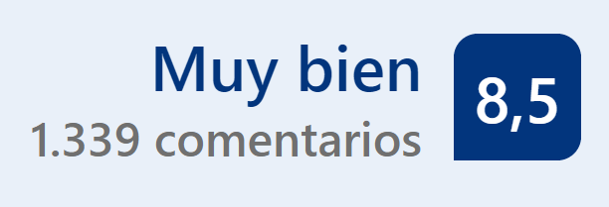
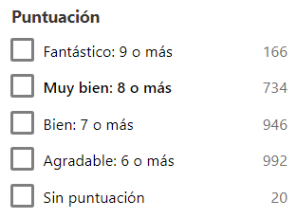
AGENDA
1- Reto, idea y oportunidad
2- Fuentes de información
3- Análisis de datos
4- Modelos
5- Conclusiones
6- Preguntas

Slide 4




Reto del mercado
La nota del cliente tiene un gran impacto en las ventas de los hoteles
Los hoteleros se sienten esclavos
de la opinión subjetiva del cliente
Mejorar la nota implica grandes esfuerzos y es un proceso lento
No se utiliza toda la data disponible para mejorar
Notes:
Necesidad En Barcelona hay un total de 4,7 millones de desplazamientos en un día laborable, cifra que equivale a 3,4 desplazamientos por persona. Es evidente que los datos nos dicen que hay una necesidad clara de movilidad en la ciudad de Barcelona, la gente necesita desplazarse frecuentemente ya sea por motivos profesionales, ocio, necesidades del día a día entre otros muchos aspectos.

Slide 5
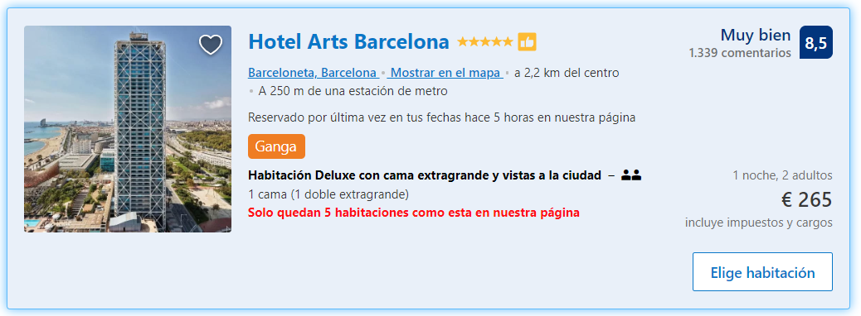
Idea de negocio
“Creación de un modelo que permita predecir la nota de un cliente, con el fin de poder generar acciones previas a la llegada del cliente que tengan un impacto positivo en éste, mejoren su experiencia y su valoración del hotel.”
Notes:
Ponemos al alcance de la gente una herramienta de gran utilidad dado que pone a su disposición en una sola aplicación, toda una serie de ventajas que actualmente no hay nadie más en el mercado que ofrezca:
1- Permite conocer la ruta más rápida para ir de un lugar a otro de la ciudad.
2- Puedes hacerlo con un medio de transporte sostenible.
3- Al mejor precio.
4- Permite comparar diferentes opciones de transporte en función de las necesidades y gustos del usuario.
5- Permite realizar la reserva al momento, no requiere de ninguna solicitud previa.
6- El pago se realiza en el mismo momento de realizar la reserva a través de una pasarela de pagos on-line. El cliente sólo ha de poner su número de cuenta al darse de alta.
7- Las reservas están garantizadas, una vez hecha solo el cliente puede cancelarla.
8- El tiempo en realizar una reserva no supera el minuto y medio. Navegación intuitiva sin pop ups ni propaganda que moleste al usuario durante el proceso de reserva.
9- El cliente dispone de un sistema de atención al cliente para consultas y problemas.
FOTO DERECHA:
El modelo de negocio básico a través del cual se establece nuestro negocio es a través de una comisión por reserva del 10% a nuestros proveedores.
Se utilizarán conexiones API para integrar precios, disponibilidad y contenido con aquellos proveedores que trabajen actualmente por vía online con reservas a tiempo real.

Slide 6

Oportunidad

Slide 7

Impacto en el negocio
Generación de más reservas
Aumento de los ingresos
Subida del precio medio y revalorización del producto
Oportunidad de diferenciarse
de la competencia
Captación de clientes con
un mayor poder adquisitivo
Notes:
Ponemos al alcance de la gente una herramienta de gran utilidad dado que pone a su disposición en una sola aplicación, toda una serie de ventajas que actualmente no hay nadie más en el mercado que ofrezca:
1- Permite conocer la ruta más rápida para ir de un lugar a otro de la ciudad.
2- Puedes hacerlo con un medio de transporte sostenible.
3- Al mejor precio.
4- Permite comparar diferentes opciones de transporte en función de las necesidades y gustos del usuario.
5- Permite realizar la reserva al momento, no requiere de ninguna solicitud previa.
6- El pago se realiza en el mismo momento de realizar la reserva a través de una pasarela de pagos on-line. El cliente sólo ha de poner su número de cuenta al darse de alta.
7- Las reservas están garantizadas, una vez hecha solo el cliente puede cancelarla.
8- El tiempo en realizar una reserva no supera el minuto y medio. Navegación intuitiva sin pop ups ni propaganda que moleste al usuario durante el proceso de reserva.
9- El cliente dispone de un sistema de atención al cliente para consultas y problemas.
FOTO DERECHA:
El modelo de negocio básico a través del cual se establece nuestro negocio es a través de una comisión por reserva del 10% a nuestros proveedores.
Se utilizarán conexiones API para integrar precios, disponibilidad y contenido con aquellos proveedores que trabajen actualmente por vía online con reservas a tiempo real.

Slide 8


Fuentes de Información

Slide 9
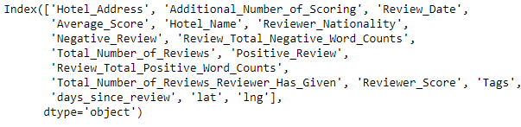
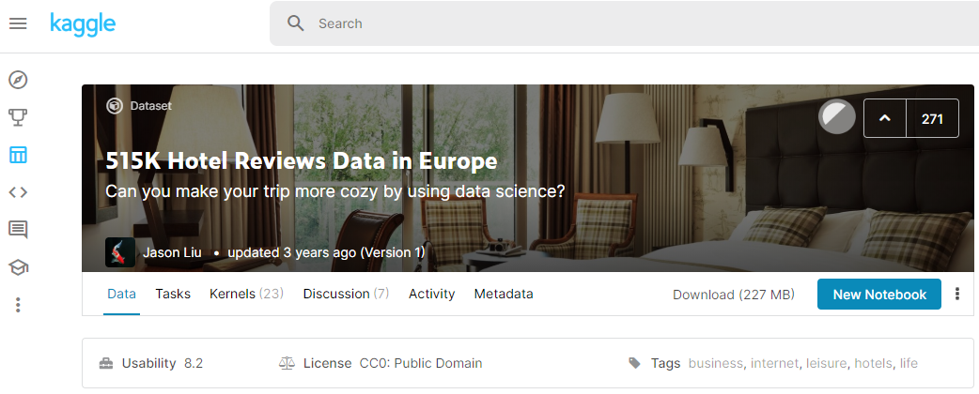
Kaggle
Dataset
515k filas*17columnas
Histórico de 2 años
Notes:
Al igual que otras aplicaciones damos variedad e producto y centralizamos mercado pero la diferencia está en el como y es poniendo realmente las necesidades del cliente por delante permitiendo establecer una experiencia del servicio completa aportando una reserva garantizada de forma online garantizando no solo el mejor precio sino un trayecto sostenible sin perder el concepto de tiempo. Además nuestro valor va má allá porque la información del cliente será útil para que revierta en el en tres aspectos: mejora de nuestros resultados, uso de la data para que nuestros afiliados pueda ofrecer mejores servicios a los clientes como por ejemplo carriles bici para los usuarios de bicing

Slide 10
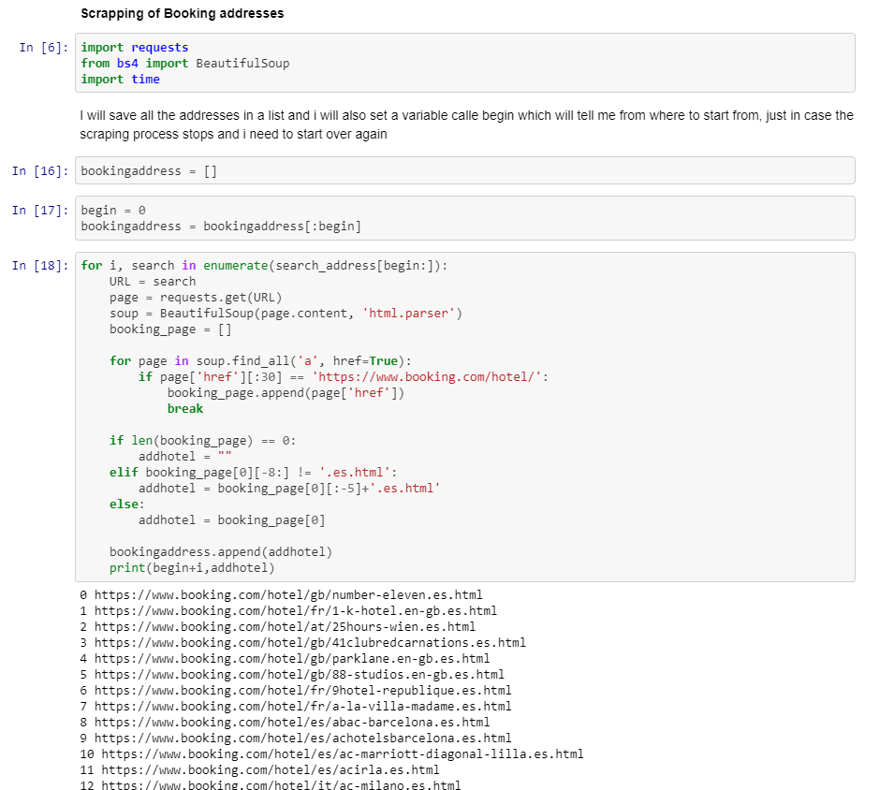
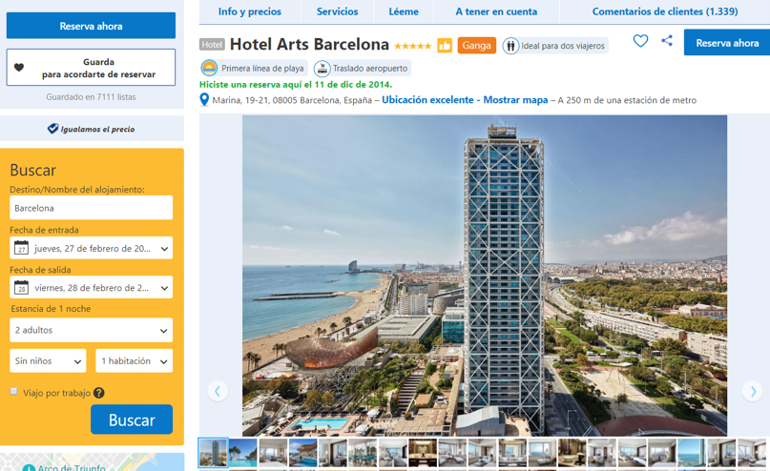
Site scrapping
Obtenemos la URL y recogemos las estrellas, precio medio, servicios y “landmarks” cercanos
Notes:
Al igual que otras aplicaciones damos variedad e producto y centralizamos mercado pero la diferencia está en el como y es poniendo realmente las necesidades del cliente por delante permitiendo establecer una experiencia del servicio completa aportando una reserva garantizada de forma online garantizando no solo el mejor precio sino un trayecto sostenible sin perder el concepto de tiempo. Además nuestro valor va má allá porque la información del cliente será útil para que revierta en el en tres aspectos: mejora de nuestros resultados, uso de la data para que nuestros afiliados pueda ofrecer mejores servicios a los clientes como por ejemplo carriles bici para los usuarios de bicing

Slide 11

Análisis de los datos

Slide 12
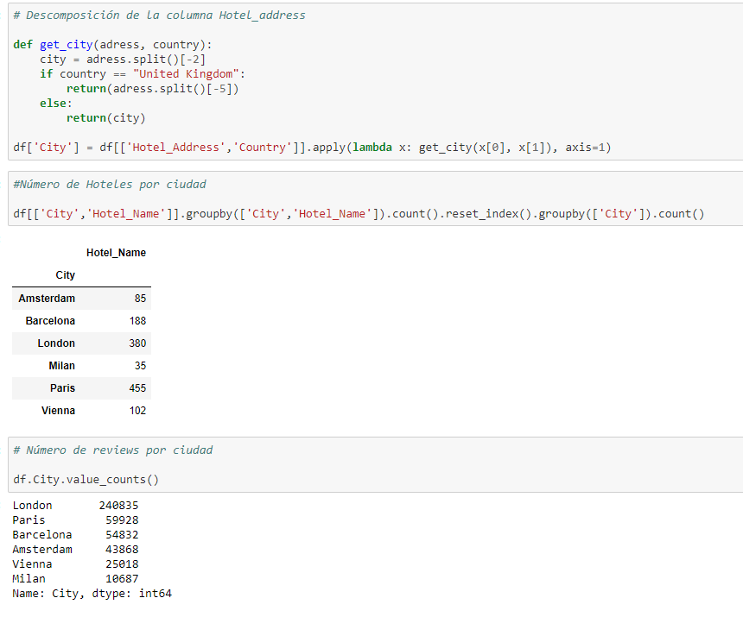
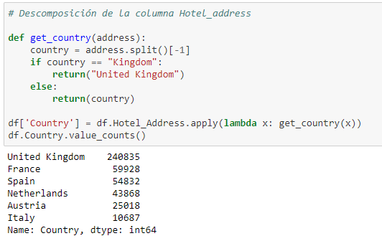
Desagregado de datos clave
Tags: motivo del viaje, tipo de habitación,
dispositivo, noches alojadas
Hotel_Address: dirección, ciudad y país

Slide 13
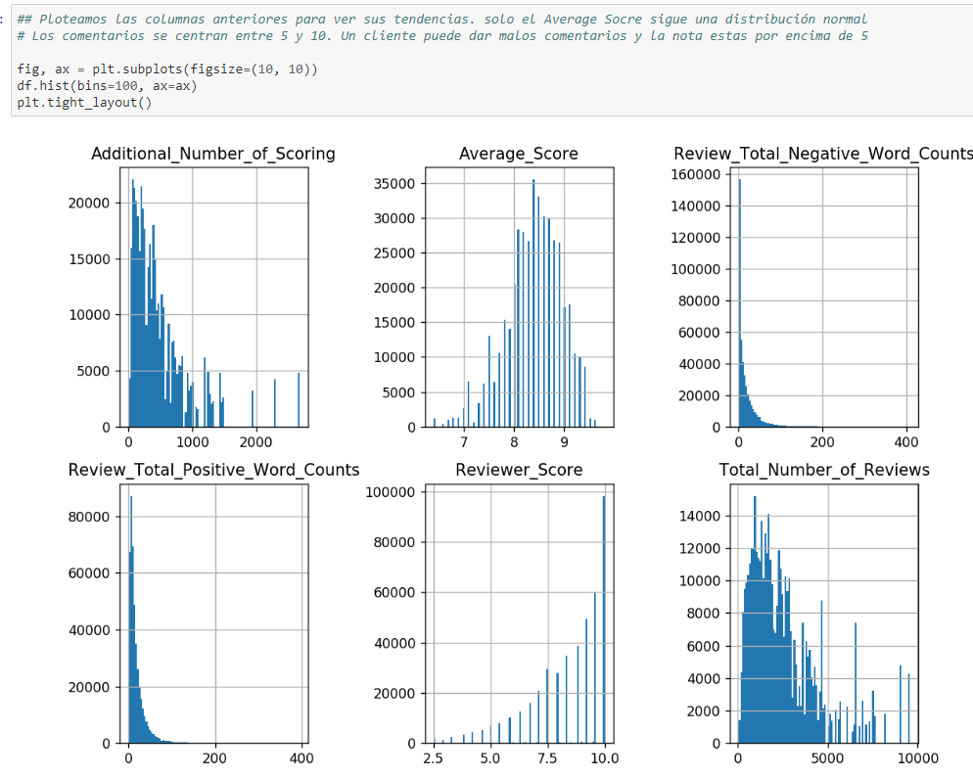
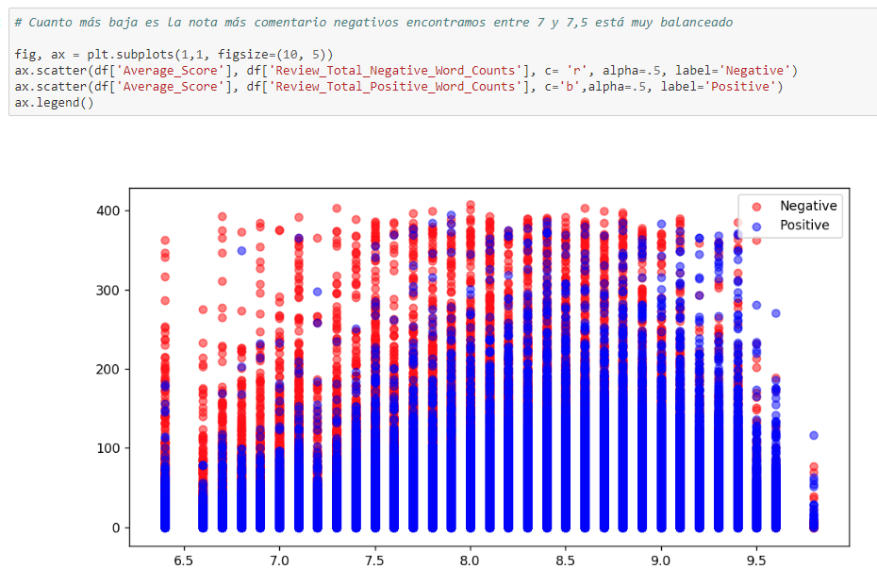
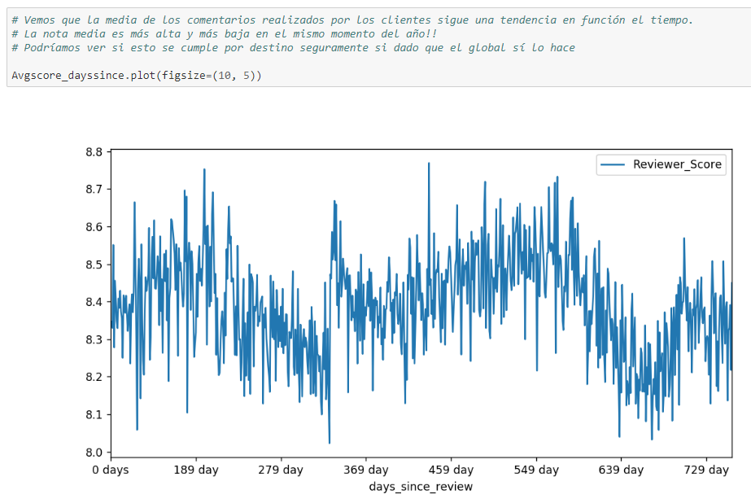
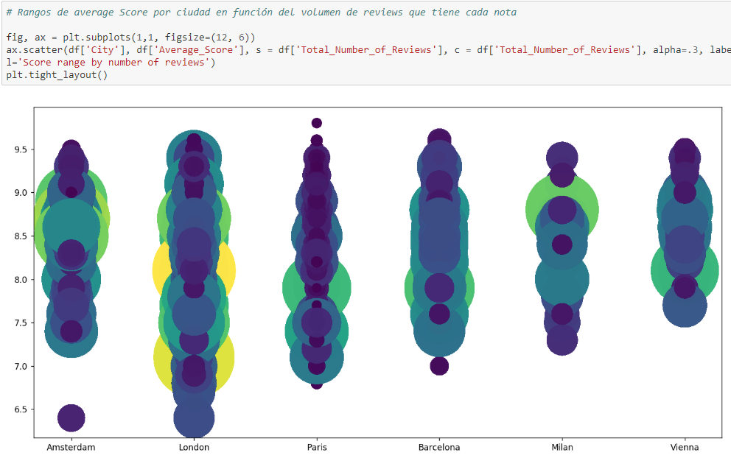
Explorando tendencias

Slide 14
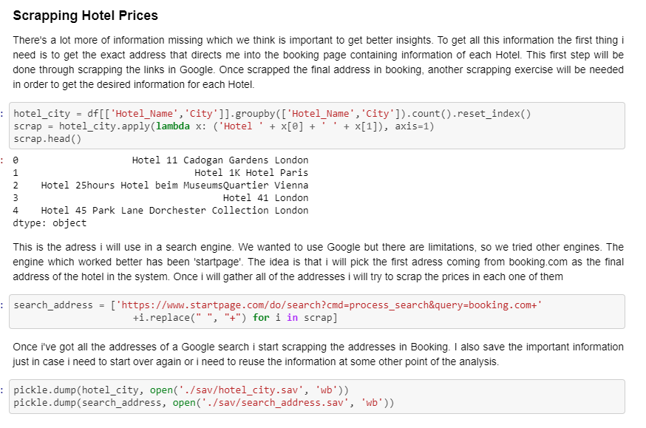
Inserción de datos de valor
Site Scrapping
Estrellas, precios y servicios

Slide 15
Creación de nuevos ratios
Scoriging

Slide 16

PLAN FINANCIERO
Plan Financiero
Plan financiero
Predicción y clasificación

Slide 17
K
-
M
E
A
N
S
Grados de sensibilidad
Generamos relaciones entre los datos de las columnas que representan las características de las reservas, del cliente y de los hoteles, con el fin, de clasificar el rango de nota por el que el cliente puntuará. A esto le llamaremos el grado de sensibilidad del cliente
Notes:
Hemos detectado todas aquellas empresas que operan ofreciendo medios de transporte sostenibles dentro de la ciudad. Nuestra estrategia se basa en crear una alianza con ellas para poder ofertar un servicio unificado añadiendo un valor extra al cliente y con el propósito de incentivar aún más el uso del transporte ecológico a través de la ciudad.

Slide 18



Regresión lineal
Utilizamos tres variables claves para la predicción de la nota
El precio medio es uno de los principales influyentes
Precio Medio
Nota media
Variables clave
La nota media y los comentarios generan expectativas
La clasificación del K-means marca el rango de sensibilidad
Sensibilidad
Notes:
- Plan de contratación: Bicing como apoyo e imagen de oferta legal combinado con algún alquiler relevante de la ciudad como Cooltra. . A largo plazo se transformaría en performance ya que interesa que no solo ofrezcan las mejores tarifas, disponibilidad y contenido sino que aprovechemos la colaboración para ver estrategias de precios a nivel analítico, aplicación de técnicas de Yield management
- Plan de marketing en la siguiente slide: Nuestros precios ofertados corresponderán con los precios de nuestros proveedores para cada tipo de los vehículos que operan, por lo que nuestra estrategia es ser muy competitivos en precio.
- Plan de ventas a corto plazo estará basado en precio para ganar share lo más rápido posible.

Slide 19
Conclusiones

Slide 20

PREGUNTAS

Slide 21

¡Muchas gracias!

